Slide 1
Cooperativa Círculo Rojo.
Catálogo.

Slide 2
Referencias
Rebollín fusión de sidra → Ref:01
Mermelada → Ref:02
Chorizos y patés → Ref:03
Rebollín blanco→ Ref:04
Cebollas rellenas → Ref:05
Crema de mar costera → Ref:06
Sidra Trabanco+vaso → Ref:07
Crema de Orujo → Ref:08
Vino Tinto → Ref:09
Corbatas → Ref:10
Miel con nueces → Ref:11
Zumo de arandanos → Ref:12
Fabes → Ref:13
Tocinillo → Ref:14
Cabrales → Ref:15

Slide 3
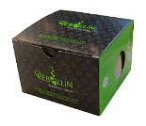
Rebollín fusión de sidra
Peso aprox: 450-500 gr.
Precio: 8,00€
ref:01
Ofrece una elegante combinación en boca, conjugando un sabor sutil con leves recuerdos de manzana.

Slide 4
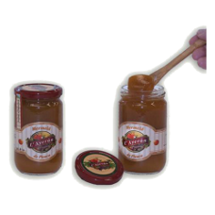
Mermelada de cebolla caramelizada.
Ingredientes: Cebolla: 63%, azúcar: 36% y mantequilla 1%. Peso Neto: 150 gr.
Precio: 3,50 €
ref:02
Elaborada artesanalmente con productos naturales y siguiendo las más estrictas normas de calidad.

Slide 5
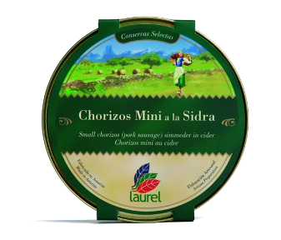
Chorizos minis a la sidra y diversos pasteles(Cabracho,de algas marinas,cangrejo…)
Precio(unidad): 6,00€.
275 gramos.
ref:03
Exquisitos choricinos a la sidra. Conservas selectas L’Aurel, fabricado artesanalmente en Avilés.

Slide 6
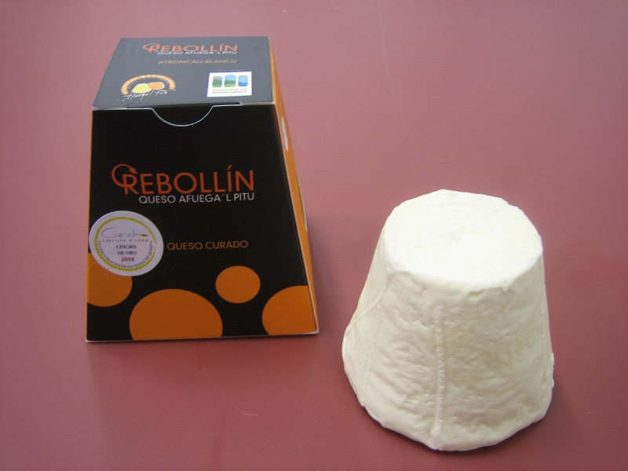
Rebollín Afuega’l Pitu Atroncau Blanco.
Precio: 6,00€
Peso aprox: 250-300 gr.
ref:04
Queso de sabor ligeramente ácido, poco o nada salado, cremoso y bastante seco. Su aroma es suave, característico y aumenta con la maduración.

Slide 7
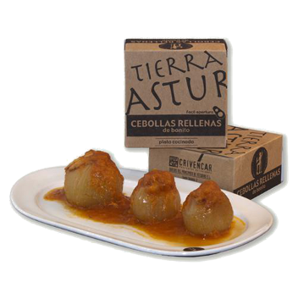
CEBOLLAS RELLENAS DE BONITO.
Lata de 380 grs.
Precio: 6,00€
ref:05
Se trata de un plato elaborado con cebollas especialmente seleccionadas por su calidad y aspecto, rellenas de bonito del norte, y cocinadas con el cuidado y esmero que tan excelente manjar requiere.

Slide 8
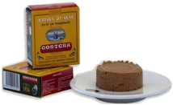
CREMA DE MAR "COSTERA’’
70 grs.
Precio: 2,50€
ref:06
La Crema de Mar "Costera" es un suave paté elaborado con sardinas, ideal para utilizar como entrante acompañado de biscottes de pan tostado.

Slide 9
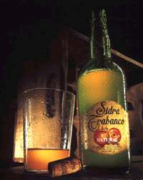
Sidra Trabanco + Vaso.
1litro.
4,50€
ref:07
Esta sidra ha sido elaborada con las mejores variedades de manzanas autóctonas seleccionadas en su punto óptimo de madurez.

Slide 10
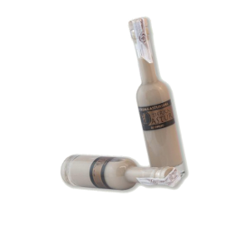
BOTELLIN DE CREMA DE ORUJO "TIERRA ASTUR“.
Precio: 6,00€
10Cl
ref:08
De la fusión entre la crema de leche, aguardiente de orujo de la más alta calidad, y azúcar, nace este licor, caracterizado por un sabor suave y dulce.

Slide 11
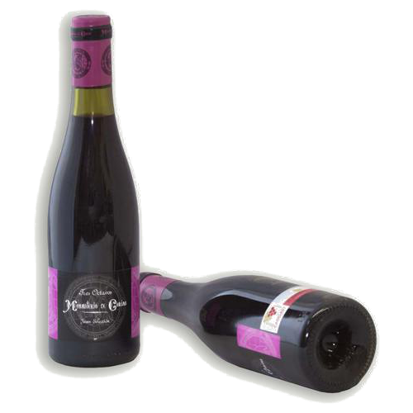
VINO TINTO "TRESOCTAVOS MONASTERIO DE CORIAS’’.
ref:09
Vino Tinto Asturiano Joven elaborado con uvas tintas procedentes de viñedos inscritos en el registro oficial de Vino de laTierra de Cangas.

Slide 12
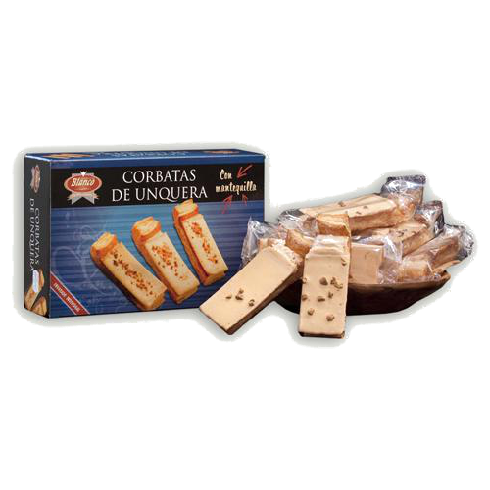
CORBATAS DE UNQUERA "BLANCO" (10 Uds.)
ref:10
Exquisito y tradicional dulce de hojaldre elaborado con harina de trigo, mantequilla, margarina, azúcar, clara de huevo, almendras y sal.

Slide 13
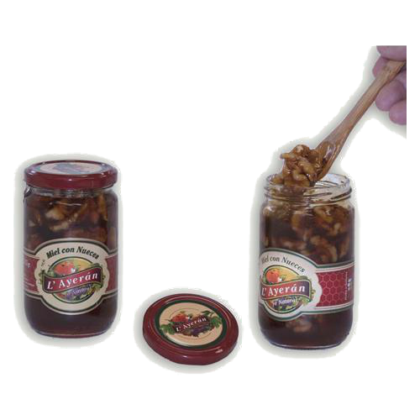
MIEL CON NUECES "L`AYERAN" (355 Grs.)
ref:11
Deliciosa miel producida en los montes asturianos de castaños y brezo, y acompañada con nueces de la región de la más alta calidad

Slide 14
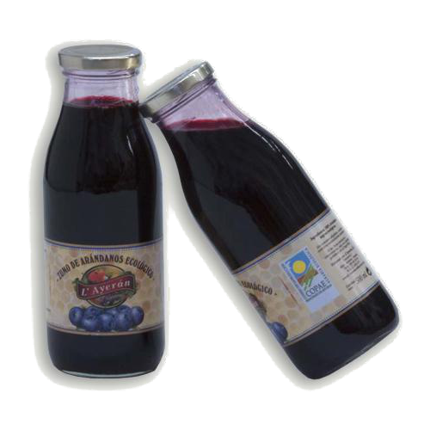
ZUMO DE ARANDANOS ECOLÓGICO "L'AYERAN" (50cl.)
ref:12
Refrescante y delicioso zumo de arándanos de producción ecológica, elaborado de forma totalmente artesanal.

Slide 15
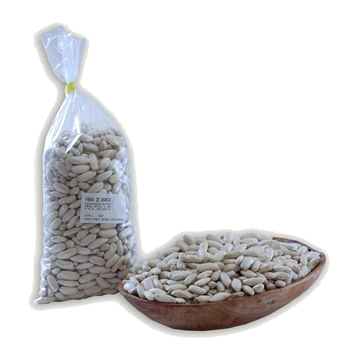
Fabes de Asturies.(1KG)
Precio: 7,00€.
ref:12
Fabas típicas asturianas, ideales para cocido.

Slide 16
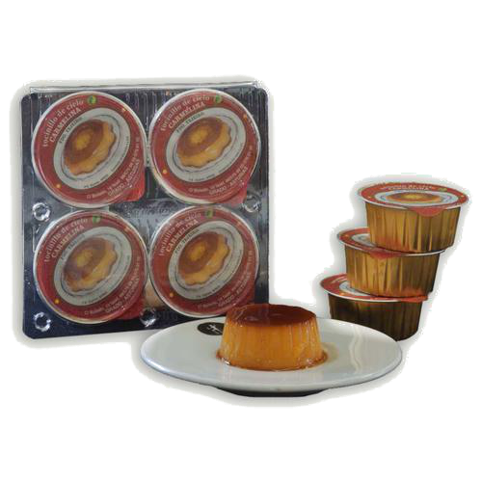
TOCINILLO DE CIELO "TEJEIRO" (4 Uds. de 60 Grs.)
Precio: 3,50€.
ref:13
Exquisito postre elaborado tradicionalmente a partir de yema de huevo y azúcar.

Slide 17
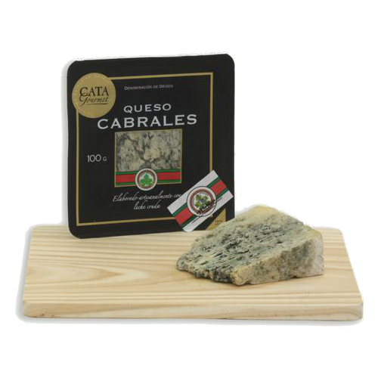
CUÑA DE QUESO CABRALES "CATA GOURMET" (100 Grs.)
Precio: 4,50€.
ref:14
Queso azul de textura mantecosa, sabor fuerte, picante, intenso y un tanto ácido. El buen "Cabrales" se elabora con leche de vaca, cabra y oveja

Slide 18
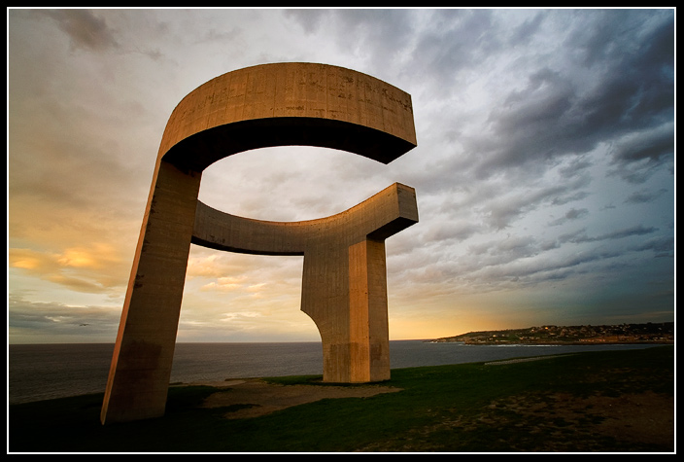
Desde el Círculo Rojo esperamos que os haya gustado☺.

